Slide 1
Debezium: проблемы и способы их решения

Slide 2
Оглавление
01
Что такое “CDC”
05
Качество данных
02
Initial snapshots
06
Репликация нестандартных таблиц
03
Ad-hoc snapshots
07
Эволюция схем и репликация шардов
04
Надежность и мониторинг
08
Итоги

Slide 3
Что такое “CDC”
https://en.wikipedia.org/wiki/Change_data_capture

Slide 4
Проблемы и решения
Notes:
Следующий слайд: типовая архитектура

Slide 5
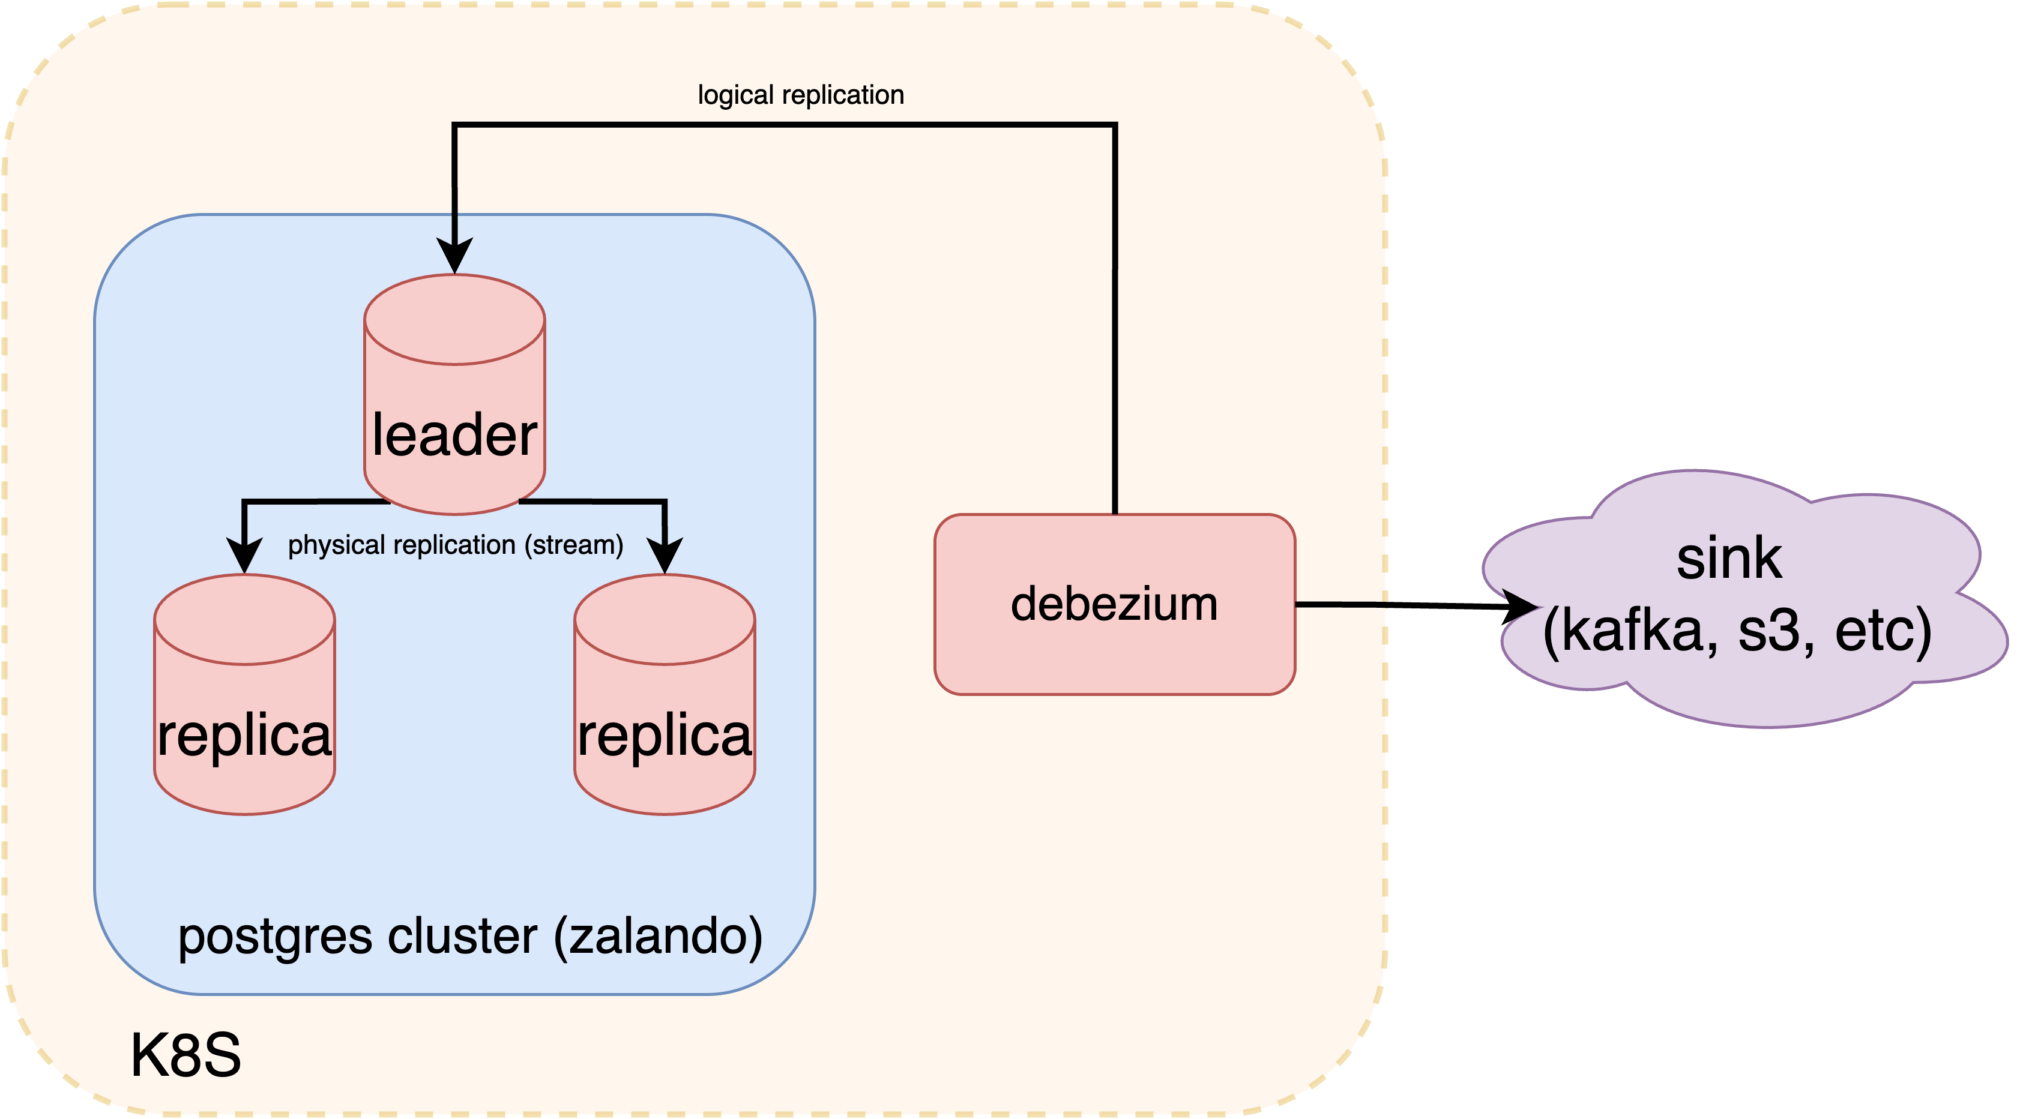
Типовая схема
Проблемы и решения
Notes:
Следующий слайд: примеры кода, испольуземые версии

Slide 6

Типовая схема
Проблемы и решения
Дополнительная информация
Попробовать самостоятельно
Все примеры выполнены с использованием СУБД PostgreSQL на версиях 15, 16 и 17. Если версия не указана, то по умолчанию подразумевается использование 17
Во всех примерах кластер postgres поднят с помощью postgres-zalando-operator в k8s https://github.com/zalando/postgres-operator
Все примеры реализованы в виде runtime-«обертки» вокруг Debezium Engine, но они также справедливы и для kafka-connect коннектора, Debezium Server и др.
Notes:
Следующий слайд: начальные условия

Slide 7
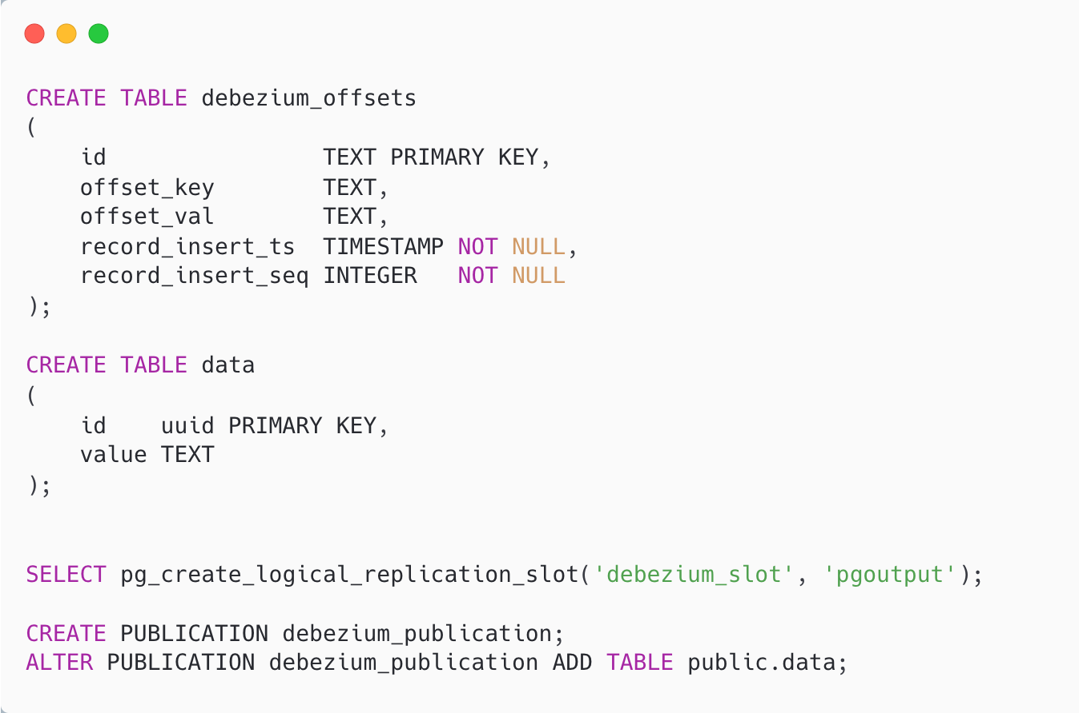
Начальные условия репликации
Проблемы и решения
Notes:
Следующий слайд: таблица оффсетов

Slide 8
Начальные условия репликации
Проблемы и решения
Notes:
Следующий слайд: таблица с данными

Slide 9
Начальные условия репликации
Проблемы и решения
Notes:
Следующий слайд: слот и публикация

Slide 10
Начальные условия репликации
Проблемы и решения
Notes:
Следующий слайд: начальный снепшот

Slide 11
Initial snapshots
Notes:
Следующий слайд: начальный снепшот

Slide 12
Начальный snapshot таблицы
Initial snapshots
Задача
Нужно получить начальное состояние таблицы перед стартом репликации

Slide 13
Начальный snapshot таблицы
Initial snapshots
Задача
Решение
Нужно получить начальное состояние таблицы перед стартом репликации
snapshot.mode=INITIAL
Notes:
Следующий слайд: изменение списка реплицируемых таблиц

Slide 14
Изменение списка реплицируемых таблиц
Initial snapshots
Задача
Нужно изменить список реплицируемых таблиц, при этом получив начальное состояние новой таблицы. При snapshot.mode=INITIAL снепшоты не запускаются для новых таблиц

Slide 15
Изменение списка реплицируемых таблиц
Initial snapshots
Задача
Решения
Нужно изменить список реплицируемых таблиц, при этом получив начальное состояние новой таблицы. При snapshot.mode=INITIAL снепшоты не запускаются для новых таблиц
Создать новый слот и публикацию рядом
snapshot.mode=INITIAL_ALWAYS & ALTER PUBLICATION {name} ADD TABLE {table}; & рестарт
Notes:
Следующий слайд: как избежать лишних снепшотов при рестарте

Slide 16
Как избежать бесконечных снепшотов?
Initial snapshots
Проблема
При snapshot.mode=INITIAL_ALWAYS каждый рестарт тригеррит повторный снепшот по всем таблицам

Slide 17
Как избежать бесконечных снепшотов?
Initial snapshots
Проблема
Решение
При snapshot.mode=INITIAL_ALWAYS каждый рестарт тригеррит повторный снепшот по всем таблицам
Запускать снепшоты самостоятельно по нужному подмножеству таблиц
Notes:
Следующий слайд: ad-hoc снепшоты

Slide 18
Ad-hoc snapshots

Slide 19
Ручное управление снепшотами
Ad-hoc snapshots
Задача
Нужно научиться управлять запуском снепшотов самостоятельно, чтобы иметь возможность при добавлении новых таблиц получать их начальное состояние

Slide 20
Ручное управление снепшотами
Ad-hoc snapshots
Задача
Решение
Нужно научиться управлять запуском снепшотов самостоятельно, чтобы иметь возможность при добавлении новых таблиц получать их начальное состояние
snapshot.mode=INITIAL или snapshot.mode=NO_DATA
Использовать сигналы (kafka, jmx, source, custom)
Notes:
Следующий слайд: пример сигнала и сигнальная таблица

Slide 21
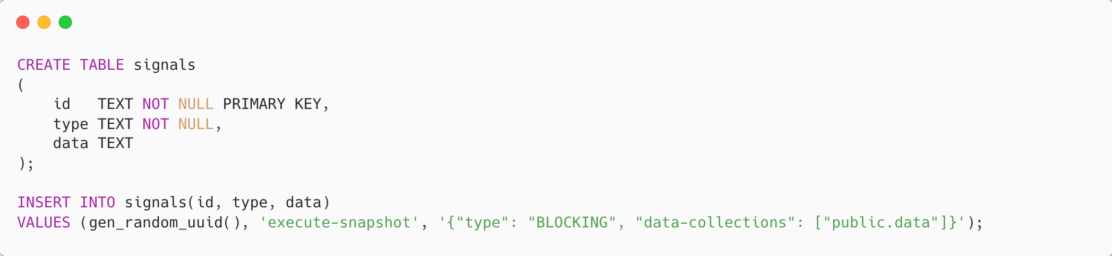
Ручное управление снепшотами
Ad-hoc snapshots
Notes:
Следующий слайд: сигнальная таблица

Slide 22
Ручное управление снепшотами
Ad-hoc snapshots
Notes:
Следующий слайд: пример сигнала

Slide 23
Ручное управление снепшотами
Ad-hoc snapshots
Notes:
Следующий слайд: длинные транзакции при блокирующем снепшоте

Slide 24
Длинные транзакции
Ad-hoc snapshots
Проблема
BLOCKING снепшот для больших таблиц держит транзакцию слишком долго, что оказывает негативный эффект на весь кластер:
Растет WAL
Растет общее занимаемое место
Страдают запросы к другим таблицам
Notes:
Следующий слайд: почему длинные транзакции – плохо (горизонт событий)

Slide 25
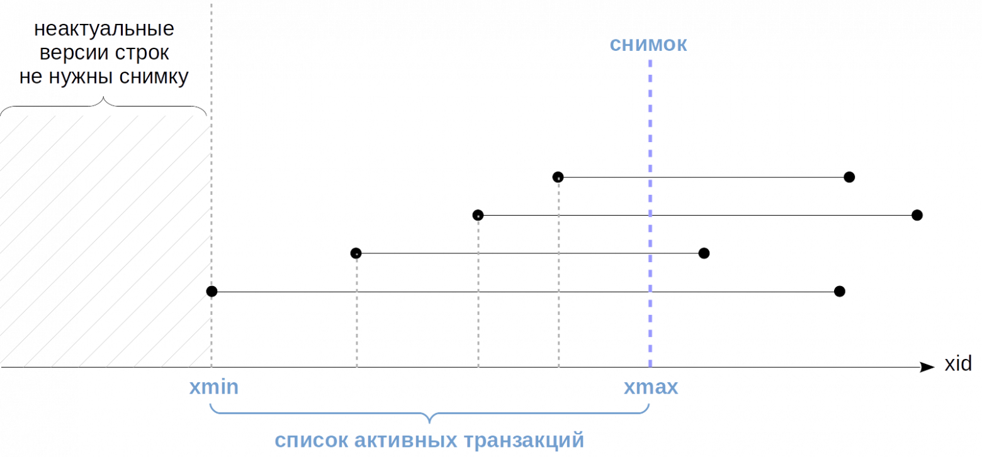
Длинные транзакции и горизонт событий
Ad-hoc snapshots
Источник: https://habr.com/ru/companies/postgrespro/articles/446652/
Notes:
Следующий слайд: что можно и что нельзя удалять (VACUUM)

Slide 26
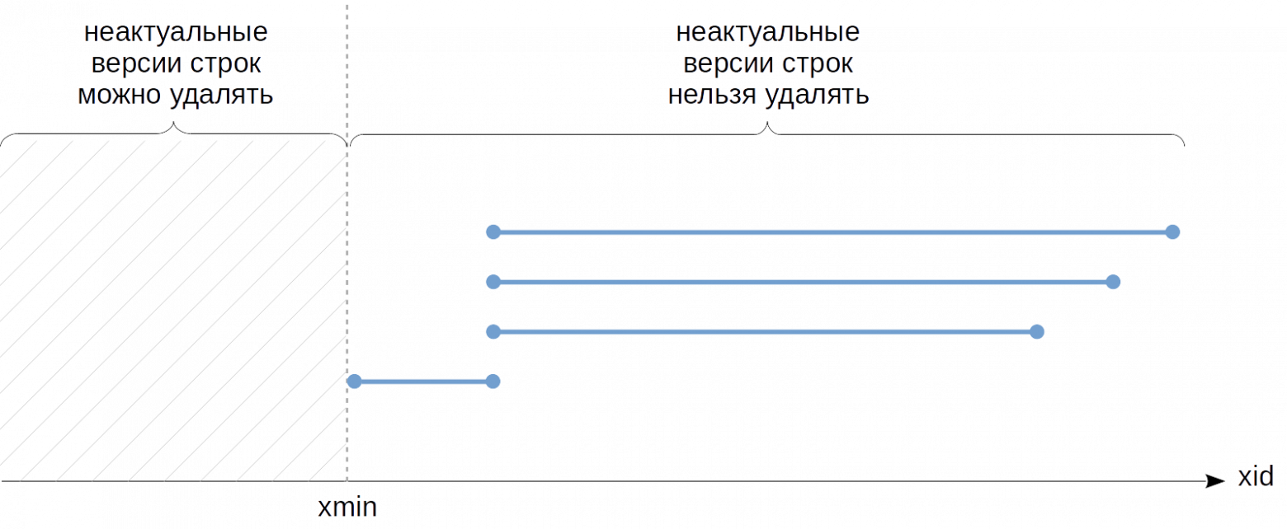
Длинные транзакции и горизонт событий
Ad-hoc snapshots
Источник: https://habr.com/ru/companies/postgrespro/articles/446652/
Notes:
Следующий слайд: таблица видимости

Slide 27
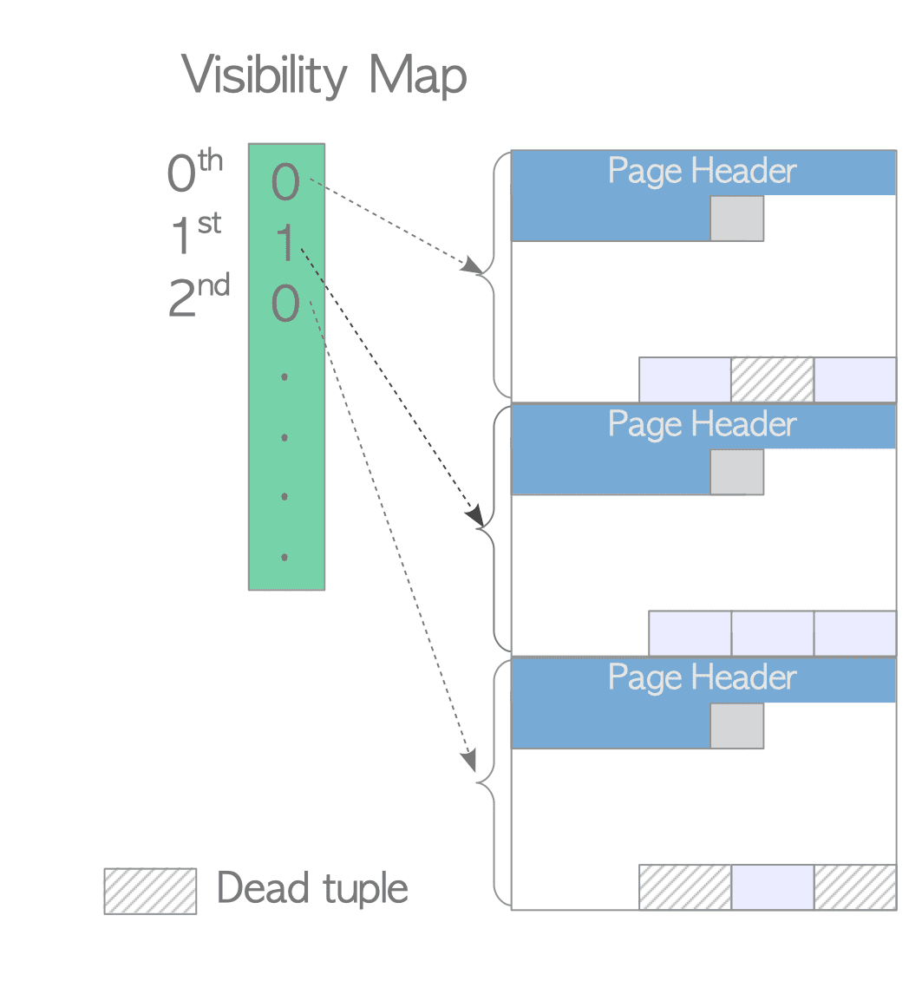
Длинные транзакции и горизонт событий
Ad-hoc snapshots
Источник: https://www.interdb.jp/pg/pgsql06/02.html
Notes:
Следующий слайд: решение с инкрементальынм снепшотом

Slide 28
Длинные транзакции
Ad-hoc snapshots
Проблема
Решение
BLOCKING снепшот для больших таблиц держит транзакцию слишком долго, что оказывает негативный эффект на весь кластер:
Растет WAL
Растет общее занимаемое место
Страдают запросы к другим таблицам
Использовать INCREMENTAL снепшот
Работает только с типом source
Notes:
Следующий слайд: пример сигнала

Slide 29
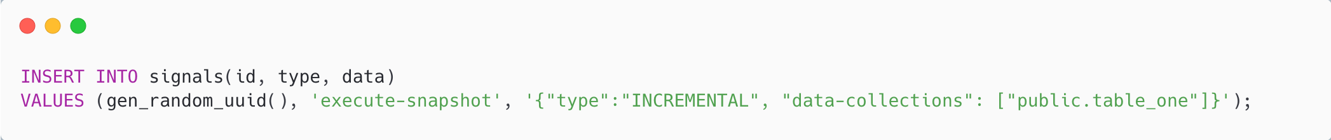
Incremental ad-hoc snapshot
Ad-hoc snapshots

Slide 30
Incremental ad-hoc snapshot
Ad-hoc snapshots
Notes:
Следующий слайд: визуализация разбиения на чанки

Slide 31
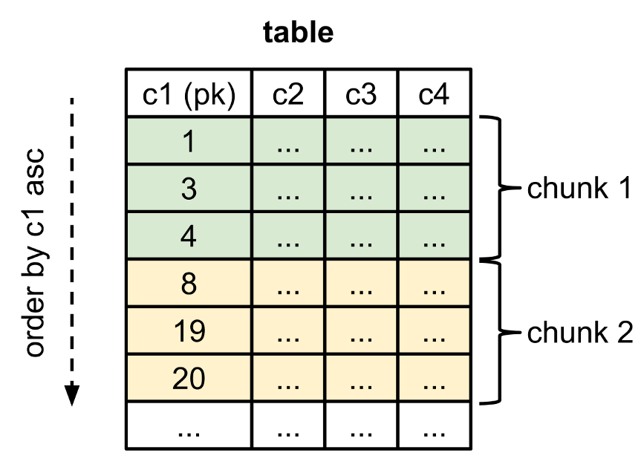
Incremental ad-hoc snapshot
Ad-hoc snapshots
Размер чанка:
incremental.snapshot.chunk.size
Источник: https://habr.com/ru/companies/otus/articles/494784/
Notes:
Следующий слайд: инкрементальный снепшот без ПК

Slide 32
Incremental ad-hoc snapshot без PK
Ad-hoc snapshots
Проблема
INCREMENTAL снепшот работает только для таблиц с PK

Slide 33
Incremental ad-hoc snapshot без PK
Ad-hoc snapshots
Проблема
Решение
INCREMENTAL снепшот работает только для таблиц с PK
Начиная с версии debezium 2.2 есть возможность в сигналах использовать surrogate.key
Notes:
Следующий слайд: пример сигнала

Slide 34
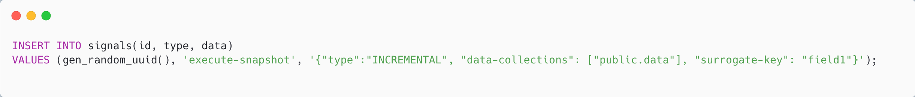
Incremental ad-hoc snapshot без PK
Ad-hoc snapshots

Slide 35
Incremental ad-hoc snapshot без PK
Ad-hoc snapshots
Notes:
Следующий слайд: как ускорить снепшот в целом

Slide 36
Долгий процесс снятия снепшота
Ad-hoc snapshots
Проблема
Процесс снятия снепшота для больших таблиц занимает много времени (часы / десятки часов)

Slide 37
Долгий процесс снятия снепшота
Ad-hoc snapshots
Проблема
Решение
Процесс снятия снепшота для больших таблиц занимает много времени (часы / десятки часов)
Реализовать кастомную логику снятия снепшота
Использовать другие готовые решения (e.g. Apache Flink CDC)
Notes:
Следующий слайд: снепшот не запускается после сигнала

Slide 38
Снепшот не запускается после сигнала
Ad-hoc snapshots
Проблема
Был отправлен сигнал на запуск снепшота, но ничего не происходит

Slide 39
Снепшот не запускается после сигнала
Ad-hoc snapshots
Проблема
Решения
При запуске инкрементального снепшота процесс снепшота завершается с ошибкой об отсутствии схемы таблицы
Дождаться любого изменения в WAL по реплицируемым таблицам
Добавить сигнальную таблицу в publication
Notes:
Следующий слайд: инкрементальный снепшот падает с ошибкой об отсутствии схемы таблицы

Slide 40
Incremental снепшот падает с ошибкой
Ad-hoc snapshots
Проблема
Был отправлен сигнал на запуск снепшота, но ничего не происходит
Notes:
Следующий слайд: как снизить нагрузку от снепшотов (каждый снепшот – обычный селект в БД)

Slide 41
Incremental снепшот падает с ошибкой
Ad-hoc snapshots
Проблема
Решения
Был отправлен сигнал на запуск снепшота, но ничего не происходит
Предварительно стригеррить любое изменение по таблице
Обновить debezium до версии >3.1.2
Запустить BLOCKING снепшот с фильтром и LIMIT 0
Notes:
Следующий слайд: как снизить нагрузку от снепшотов (каждый снепшот – обычный селект в БД)

Slide 42
Как снизить нагрузку от снепшотов
Ad-hoc snapshots
Проблема
Владельцы БД категорически против генерации любой дополнительной нагрузки от снепшотов

Slide 43
Как снизить нагрузку от снепшотов
Ad-hoc snapshots
Проблема
Решение
Владельцы БД категорически против генерации любой дополнительной нагрузки от снепшотов
Начиная с pg16 и debezium 2.5+, можно настроить логическую репликацию на репликах
Notes:
Следующий слайд: надежность и мониторинг

Slide 44
Надежность и мониторинг
Notes:
Следующий слайд: редко обновляемые таблицы

Slide 45
Репликация редко обновляемых таблиц
Надежность и мониторинг
Проблема
Реплицируется редко обновляемая таблица(ы), например, справочник, по которой апдейты приходят редко или не приходят вообще. В БД при этом параллельно существуют другие таблицы активной записью

Slide 46
Репликация редко обновляемых таблиц
Надежность и мониторинг
Проблема
Решение
Реплицируется редко обновляемая таблица(ы), например, справочник, по которой апдейты приходят редко или не приходят вообще. В БД при этом параллельно существуют другие таблицы активной записью
Использовать heartbeat таблицу
Важно добавить ее в список реплицируемых таблиц
Notes:
Следующий слайд: пример heartbeat таблицы

Slide 47
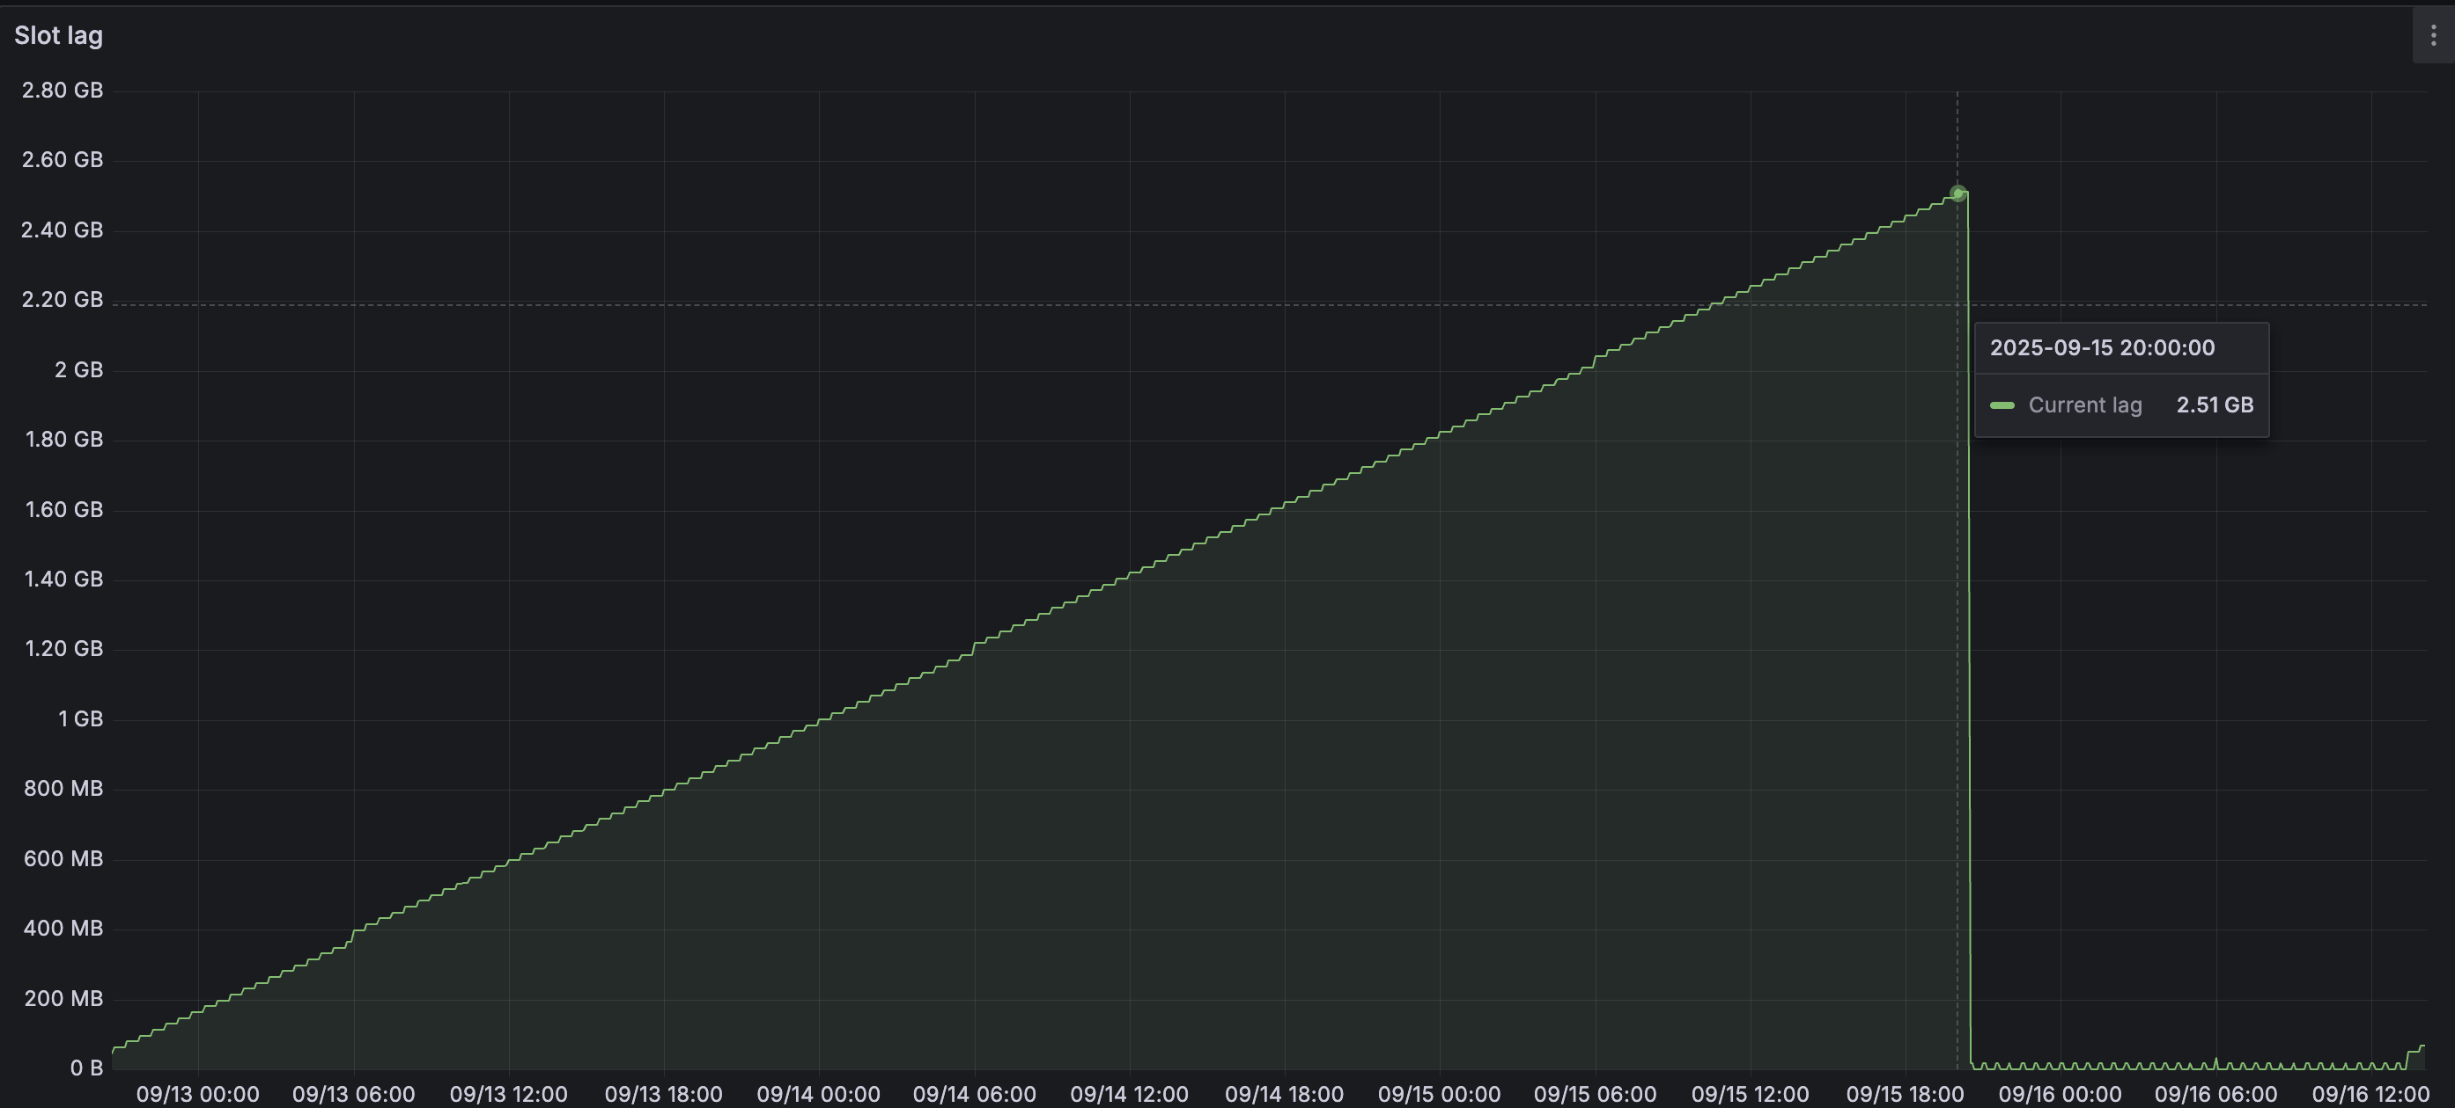
Репликация редко обновляемых таблиц
Надежность и мониторинг

Slide 48
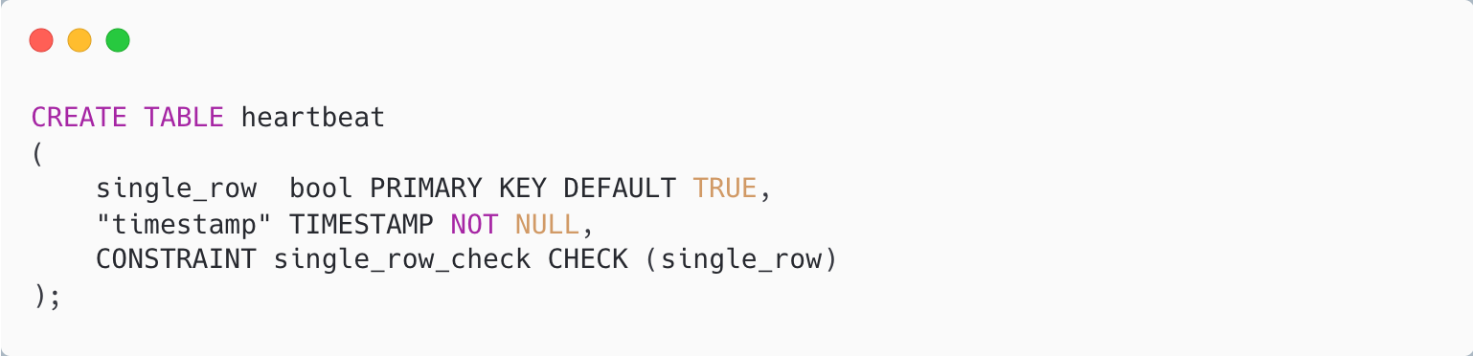
Репликация редко обновляемых таблиц
Надежность и мониторинг
Notes:
Следующий слайд: not enough disk space

Slide 49
Как избежать read-only
Надежность и мониторинг
Проблема
Репликация долго не работала и WAL занял все свободное место. БД перешла в RO

Slide 50
Как избежать read-only
Надежность и мониторинг
Проблема
Решение
Репликация долго не работала и WAL занял все свободное место. БД перешла в RO
Настроить параметр max_slot_wal_keep_size, чтобы ограничить размер WAL’а, который удерживается слотом
Notes:
Следующий слайд: мониторинг репликации

Slide 51
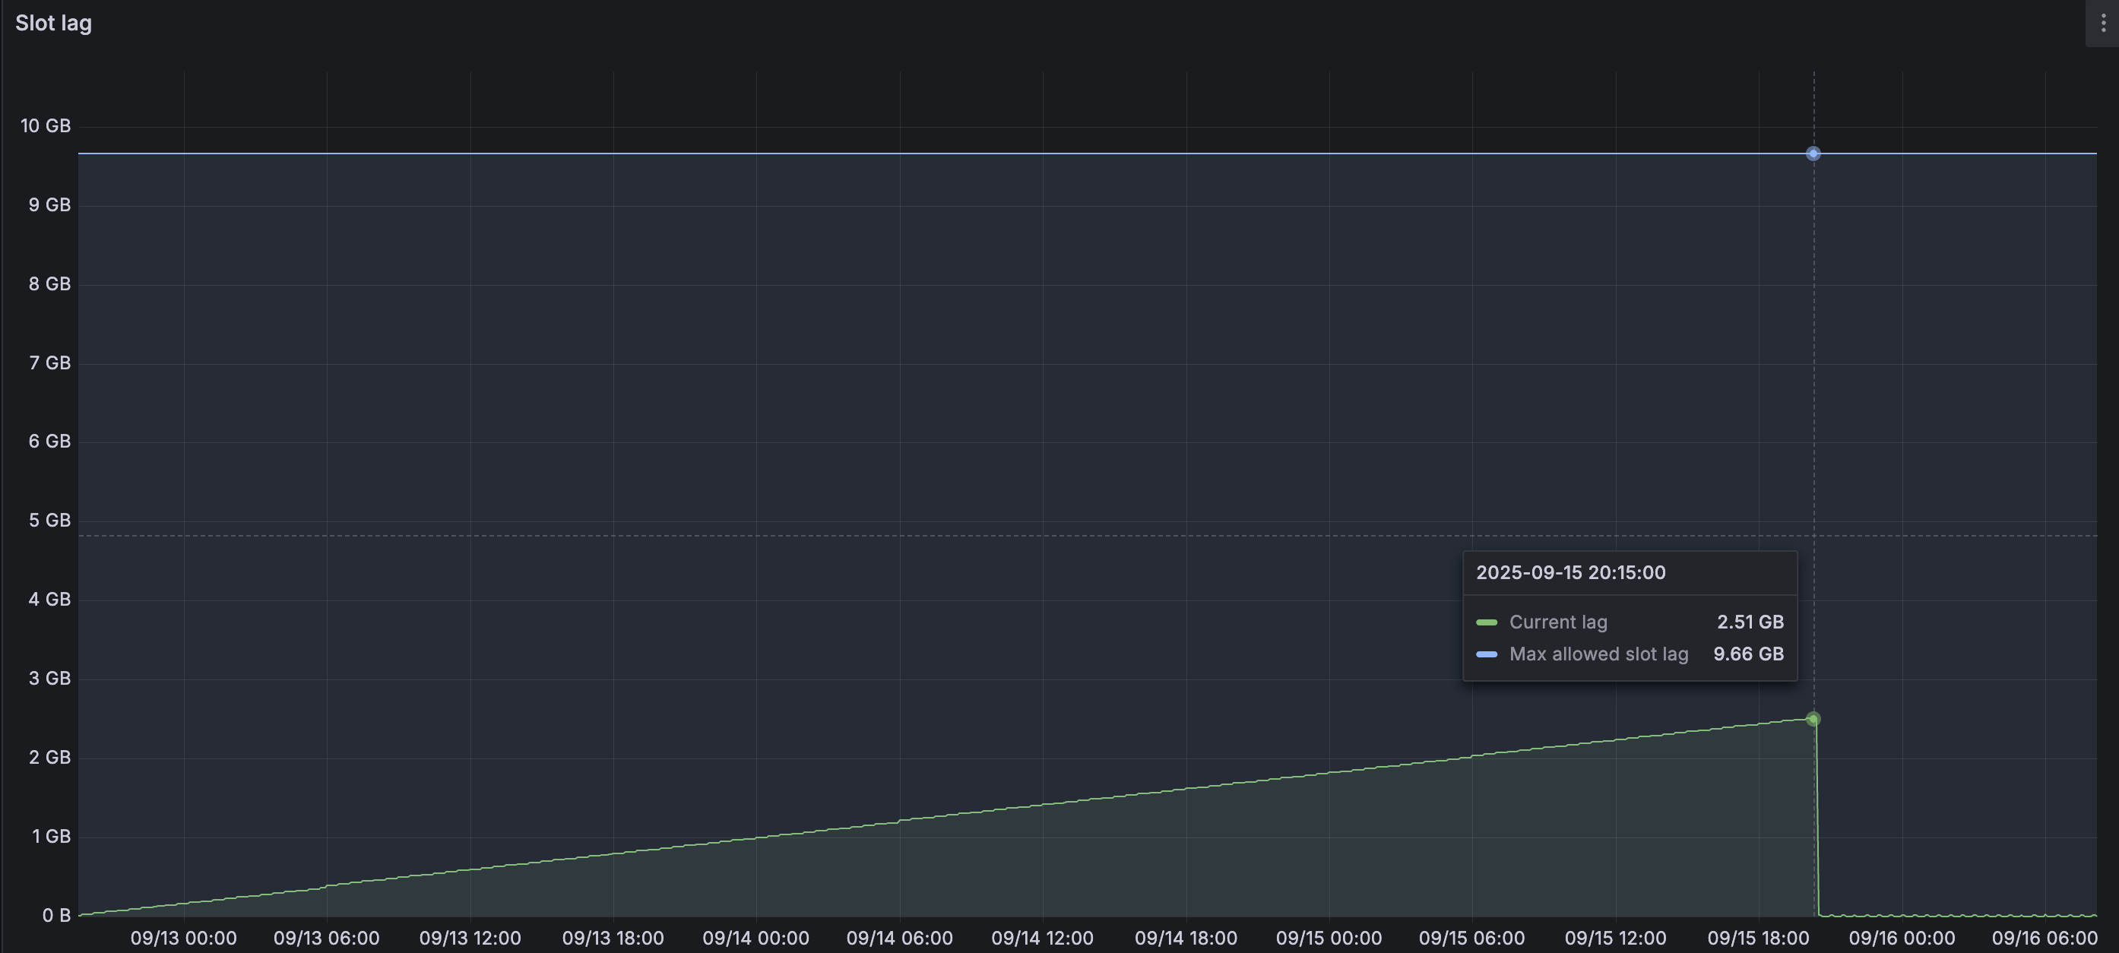
Как избежать read-only
Надежность и мониторинг

Slide 52
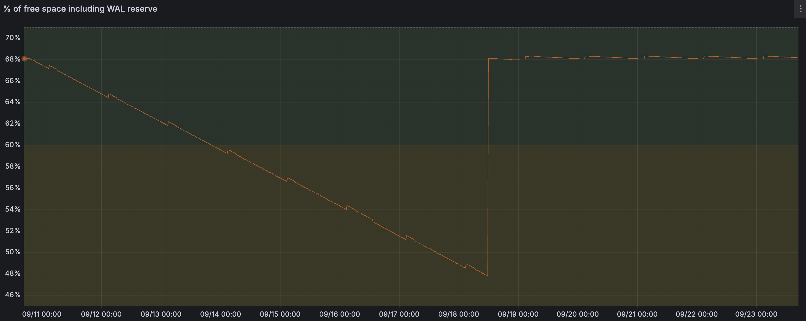
Как избежать read-only
Надежность и мониторинг

Slide 53
Как понять, что с репликацией все хорошо
Надежность и мониторинг
Задача
Нужно мониторить техническое состояние репликации

Slide 54
Как понять, что с репликацией все хорошо
Надежность и мониторинг
Задача
Решение
Нужно мониторить техническое состояние репликации
Мониторинг статуса слота
Мониторинг лага слота
* Мониторинг общего объема занимаемого места
Notes:
Следующий слайд: пример запроса для мониторинга

Slide 55
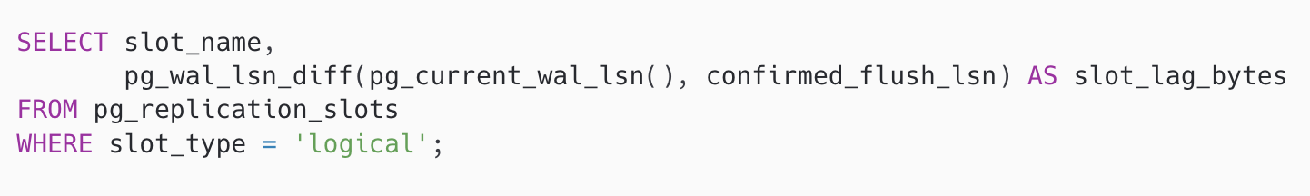
Как понять, что с репликацией все хорошо
Надежность и мониторинг
Notes:
Следующий слайд: акцент на pg_wal_lsn_diff

Slide 56
Как понять, что с репликацией все хорошо
Надежность и мониторинг
Notes:
Следующий слайд: мониторинг бизнесовых показателей репликации

Slide 57
Как понять, что с репликацией все хорошо
Надежность и мониторинг
Задача
Нужно мониторить бизнесовое состояние репликации (например, лаг репликации в секундах)

Slide 58
Как понять, что с репликацией все хорошо
Надежность и мониторинг
Задача
Решение
Нужно мониторить бизнесовое состояние репликации (например, лаг репликации в секундах)
Использовать heartbeat таблицу

Slide 59
Качество данных

Slide 60
Дедупликация данных
Качество данных
Задача
Нужно обеспечить дедупликацию данных, чтобы приблизиться к exactly-once

Slide 61
Дедупликация данных
Качество данных
Задача
Решение
Нужно обеспечить дедупликацию данных, чтобы приблизиться к exactly-once
Если нет бизнес ключа идемпотентности, то можно использовать LSN эвента
При INCREMENTAL снепшоте LSN не будет

Slide 62
Восстановление данных
Качество данных
Задача
Из-за сбоя потеряли часть UPDATE/INSERT операций. Целиком делать снепшот таблицы -- дорого

Slide 63
Восстановление данных
Качество данных
Задача
Решение
Из-за сбоя потеряли часть UPDATE/INSERT операций. Целиком делать снепшот таблицы -- дорого
Использовать ad-hoc снепшот с фильтром

Slide 64
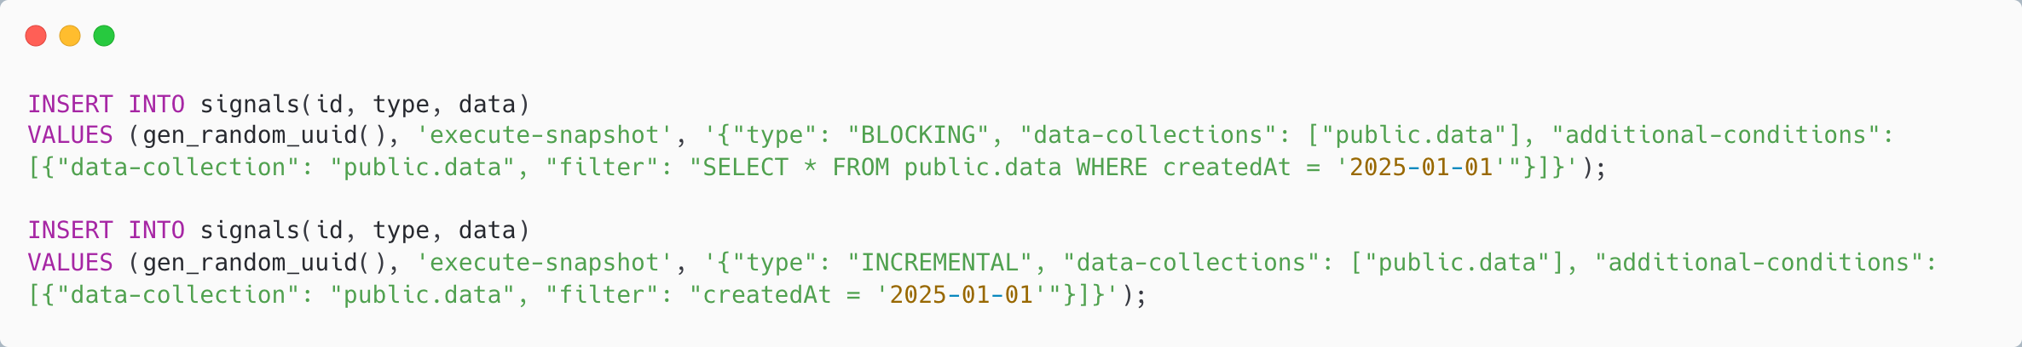
Восстановление данных
Качество данных

Slide 65
Восстановление данных
Качество данных

Slide 66
Потерянный DELETE
Надежность и мониторинг
Задача
Из-за сбоя потеряли эвенты с DELETE. Снепшот с фильтром не решает проблему

Slide 67
Потерянный DELETE
Надежность и мониторинг
Задача
Решения
Из-за сбоя потеряли эвенты с DELETE. Снепшот с фильтром не решает проблему
Повторный полный снепшот с предварительной очисткой таргета
Повторный полный снепшот с инкрементов epoch_id и БЕЗ очистки таргета

Slide 68
Репликация нестандартных таблиц

Slide 69
Репликация таблиц без PK или с TOAST
Репликация нестандартных таблиц
Задача
Нужно реплицировать таблицу(ы) без PK или с TOAST-колонками

Slide 70
Репликация таблиц без PK или с TOAST
Репликация нестандартных таблиц
Задача
Решение
Нужно реплицировать таблицу(ы) без PK или с TOAST-колонками
Для таблиц без PK: Использовать REPLICA IDENTITY FULL
Для таблиц с TOAST полями: REPLICA IDENTITY FULL или сделать TOAST-поля частью PK
Оба решения приводят к

Slide 71
Как получить diff
Репликация нестандартных таблиц
Задача
Необходимо получать diff изменений (after ^ before)

Slide 72
Как получить diff
Репликация нестандартных таблиц
Задача
Решение
Необходимо получать diff изменений (after ^ before)
Использовать REPLICA IDENTITY FULL

Slide 73
[TODO] Таблица без PK, но с FK
Репликация нестандартных таблиц
Задача
Решение

Slide 74
Репликация партиционированных таблиц
Репликация нестандартных таблиц
Задача
Необходимо реплицировать партиционированную таблицу

Slide 75
Репликация партиционированных таблиц
Репликация нестандартных таблиц
Задача
Решение
Необходимо реплицировать партиционированную таблицу
При создании публикации выставить флаг publish_via_partition_root

Slide 76
Репликация hypertable (timescaledb)
Репликация нестандартных таблиц
Задача
Решение

Slide 77
Репликация по транзакциям
Репликация нестандартных таблиц
Задача
Решение

Slide 78
Эволюция схем и репликация шардов

Slide 79
Эволюция схем
Эволюция схем и репликация шардов
Задача
Решение

Slide 80
Роутинг данных от шардов
Эволюция схем и репликация шардов
Задача
Решение

Slide 81
Нюансы эволюции схемы в шардах
Эволюция схем и репликация шардов
Задача
Решение

Slide 82
Нюансы эволюции схемы в шардах (кастомный трансформ)
Эволюция схем и репликация шардов
Задача
Решение

Slide 83
Спасибо за внимание

Slide 84
Дополнительный контент

Slide 85
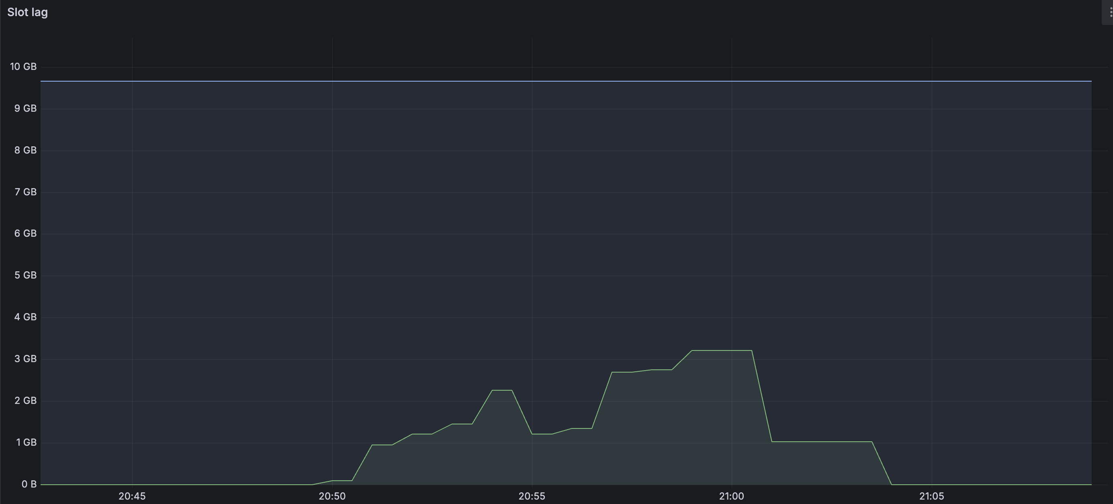
Транзакции с большим числом изменений

Slide 86
[???] Смена мастера
Надежность и мониторинг
Задача
Решение

Slide 88





